Slide 1
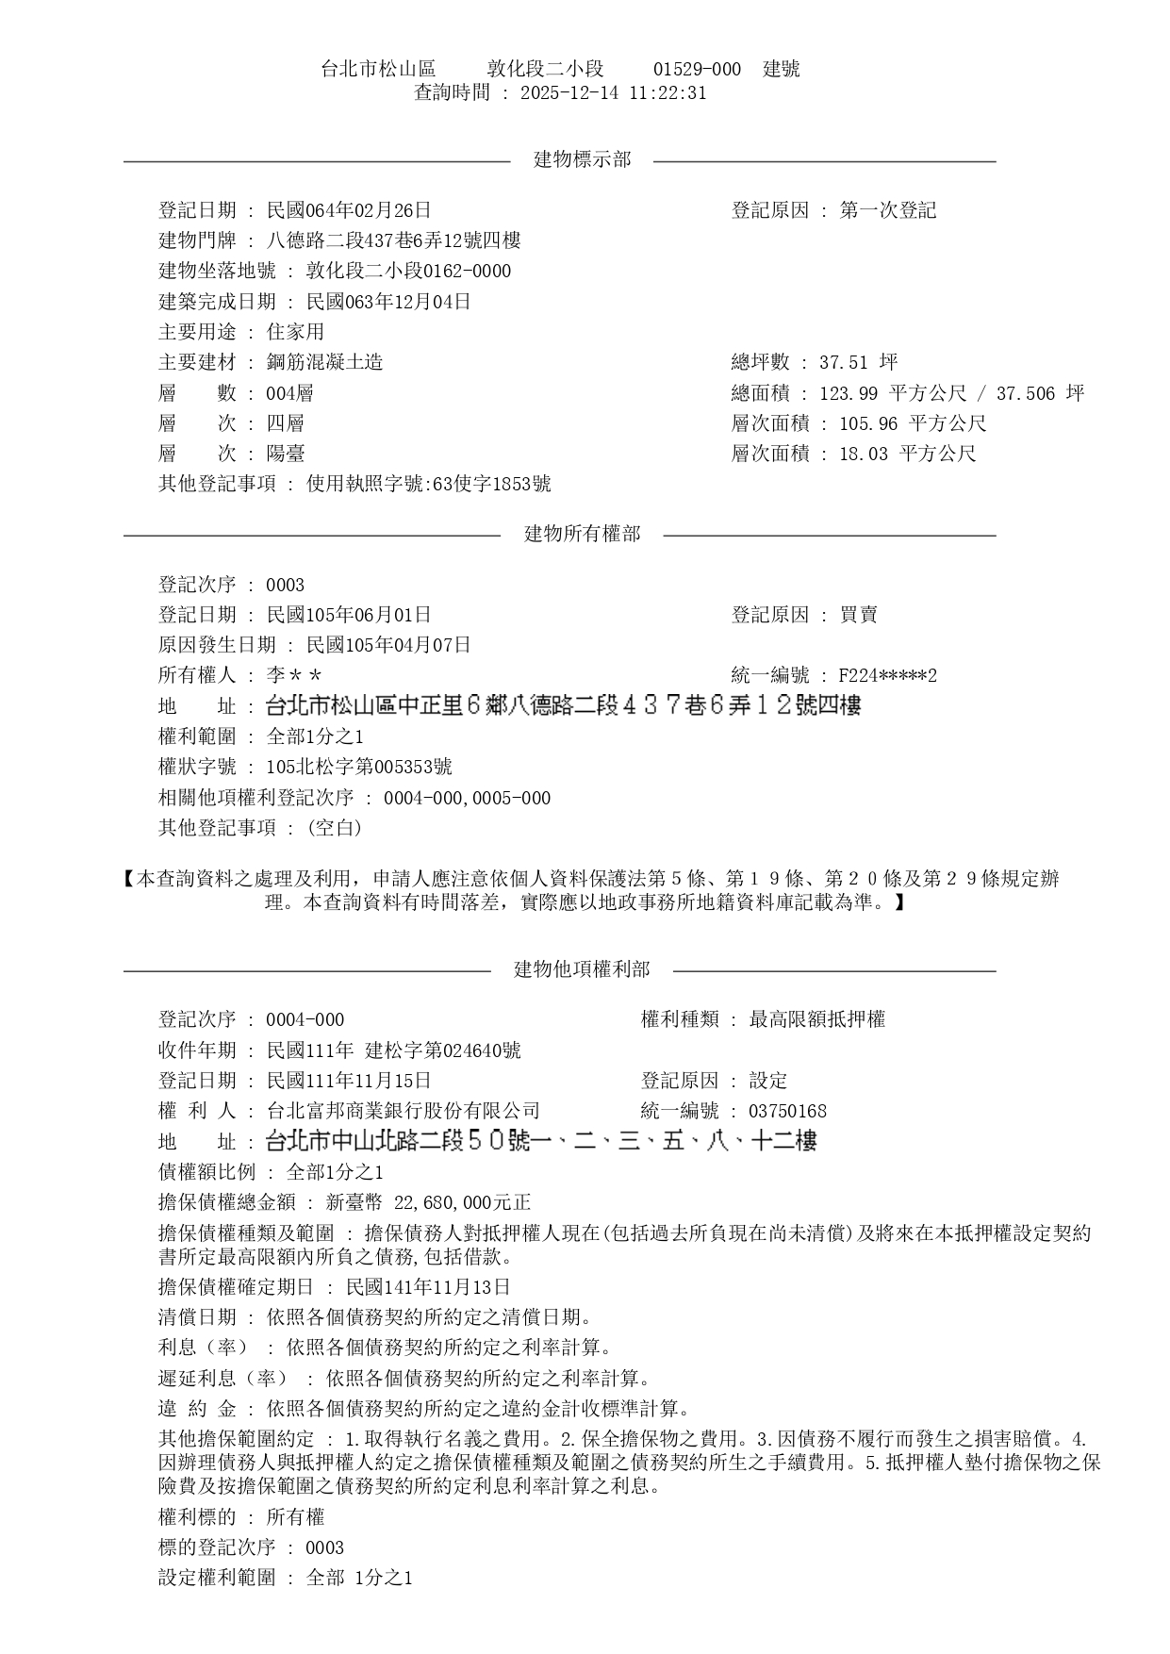
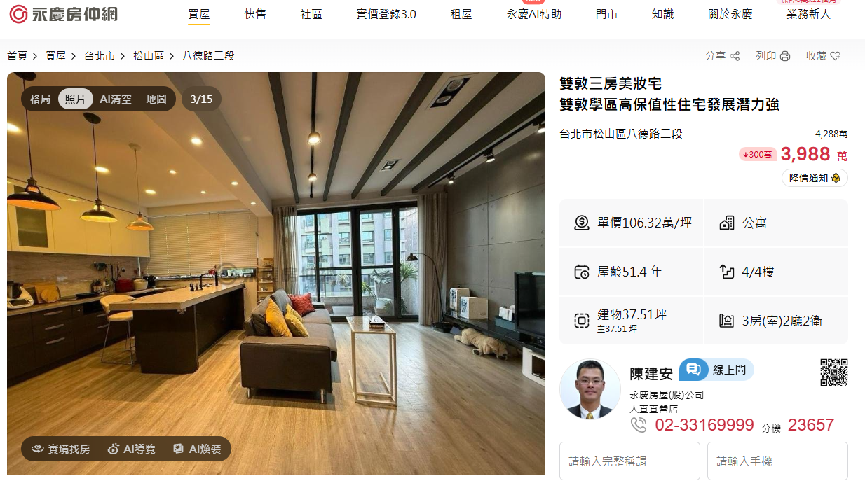
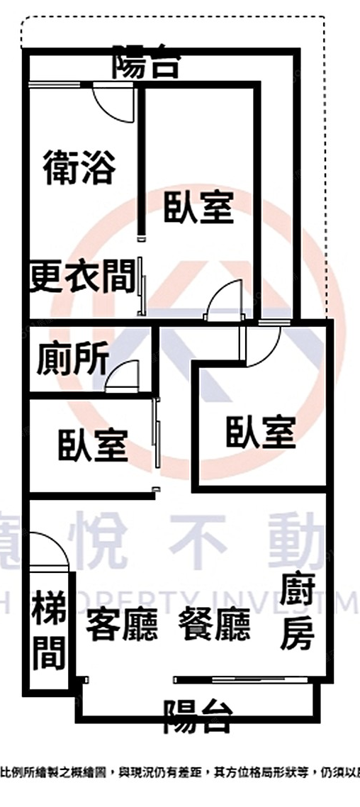
雙敦三房美妝 | 尋找中/已連繫/售出 |  | 尋找中 / 已連繫 / 售出
八德路二段437巷6弄12號四樓
民國105年04月7日 |  | 登記原因 : 買賣 |  |  |  | 戶籍地址 |  | 同上
統一編號 | 姓名 |  | 性別 | 性別 | 生日 |  | 手機 |  | 住家電話
F2242 | 李 |  | 女
 |  |  | 男
https://buy.yungching.com.tw/house/7278354
刊登：2022\09\25
仲介：永、中信

